Slide 1
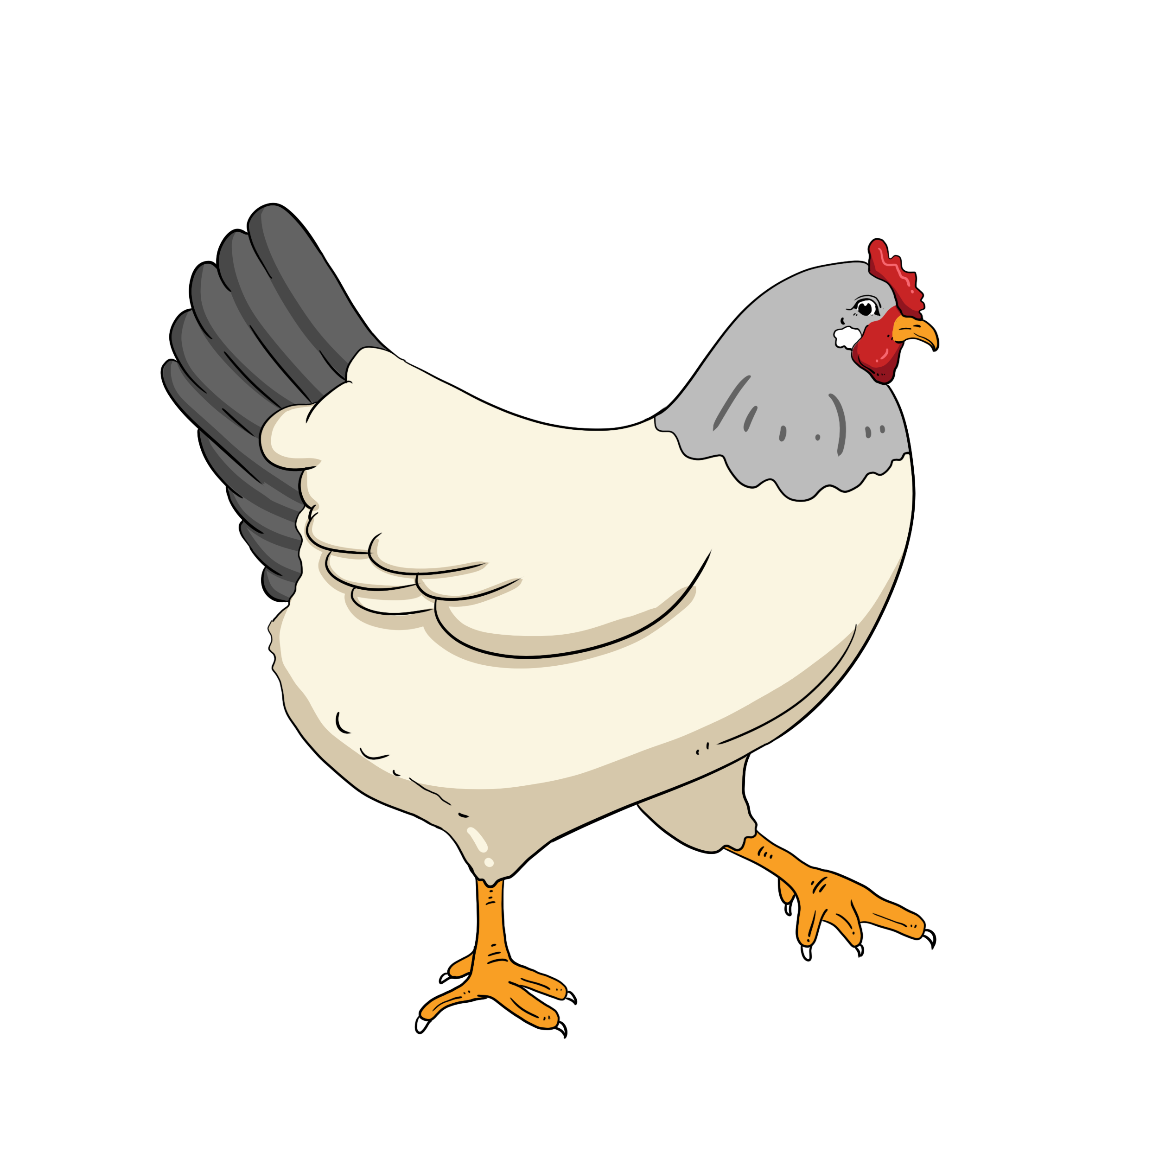
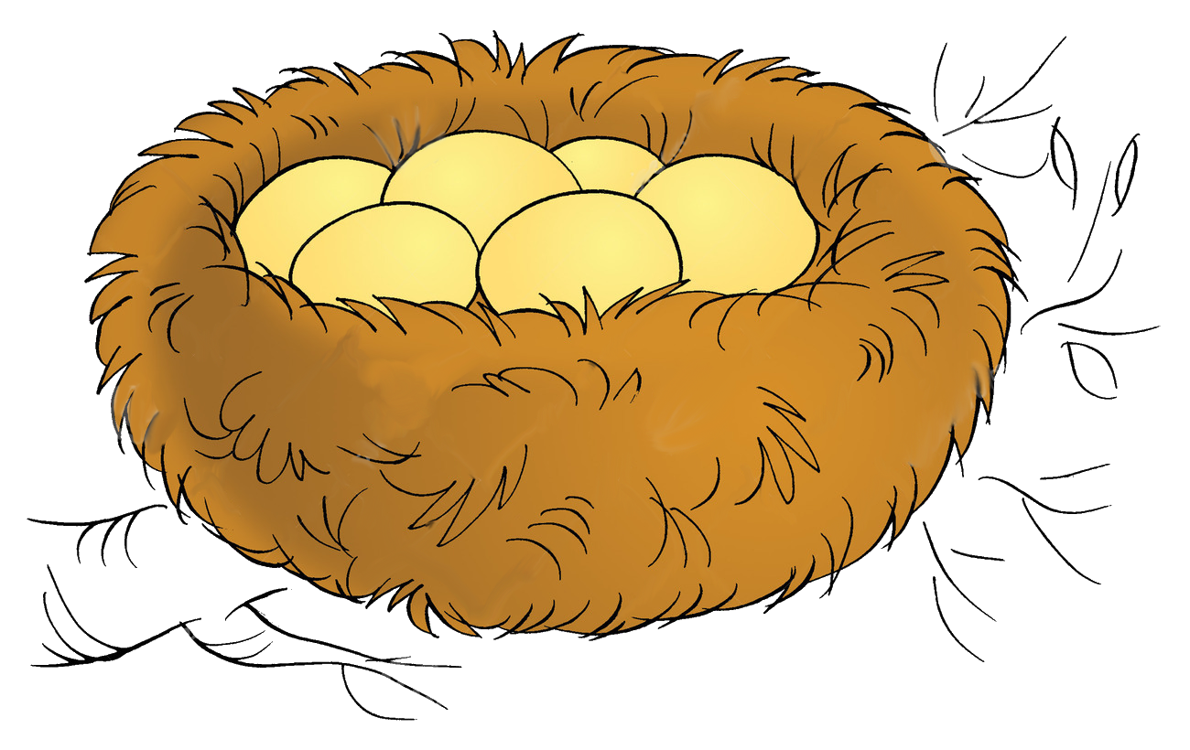

Slide 4
4
Đặt tính rồi tính

Slide 5
487 319
82 623
108 376
9 157
+
-
569 942
99 219
7 142
31
57 252 52
x
5 2
1 101
05
7142
52
21426
0
221402

Slide 6
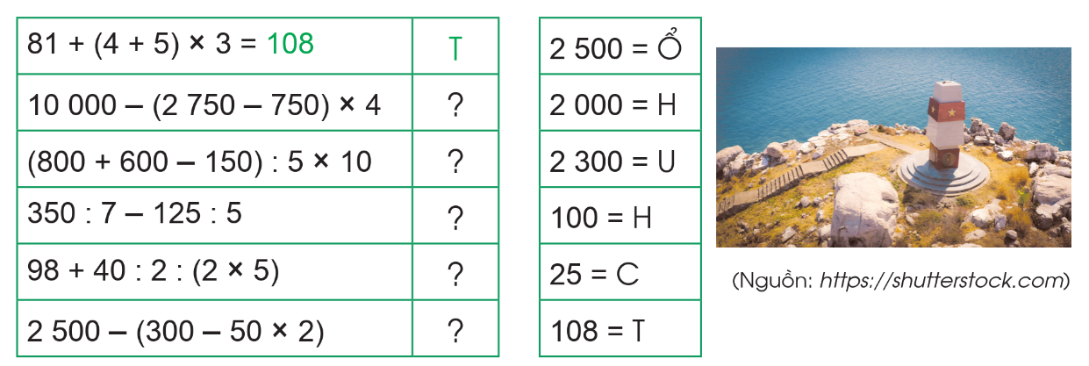
5
Tính giá trị biểu thức để tìm các chữ cái và ghép các chữ cái đó thành tên một quần đảo của Việt Nam (theo mẫu):

Slide 7
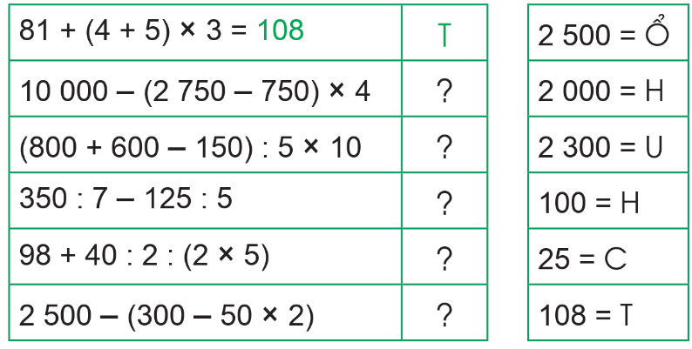
= 2 000
H
= 2 500
Ổ
= 25
C
= 100
H
= 2 300
U

Slide 8
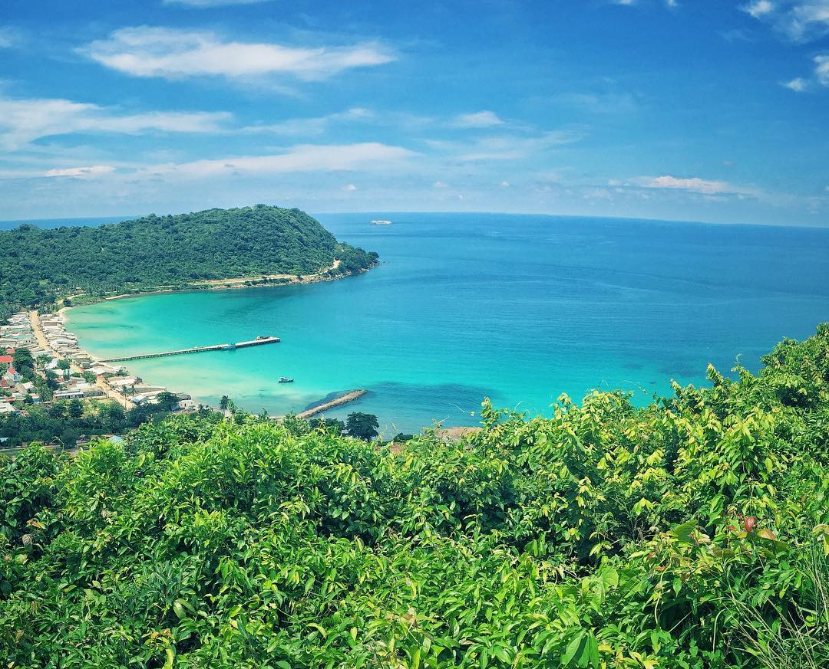
ĐẢO THỔ CHU

Slide 9
6
Một xưởng sản xuất giấy tái chế, cứ 1 tấn giấy phế liệu có thể sản xuất được 850 kg giấy tái chế, đồng thời tiết kiệm được 30 tấn nước.
a) Hỏi xưởng đó sản xuất được bao nhiêu ki-lô-gam giấy tái chế từ 17 tấn giấy phế liệu?
b) Dựa vào thông tin trên, em hãy đặt thêm các câu hỏi.

Slide 10
Bài giải:
a) Xưởng đó sản xuất được số ki-lô-gam giấy tái chế từ 17 tấn giấy phế liệu là:
850 × 17 = 14 450 (kg)
Đáp số: 14 450 kg giấy tái chế.

Slide 11
Để sản xuất được 18 700 kg giấy tái chế cần bao nhiêu tấn giấy phế liệu?
17 tấn giấy phế liệu có thể sản xuất được 14 450 kg giấy tái chế, vậy tiết kiệm được bao nhiêu tấn nước?

Slide 12
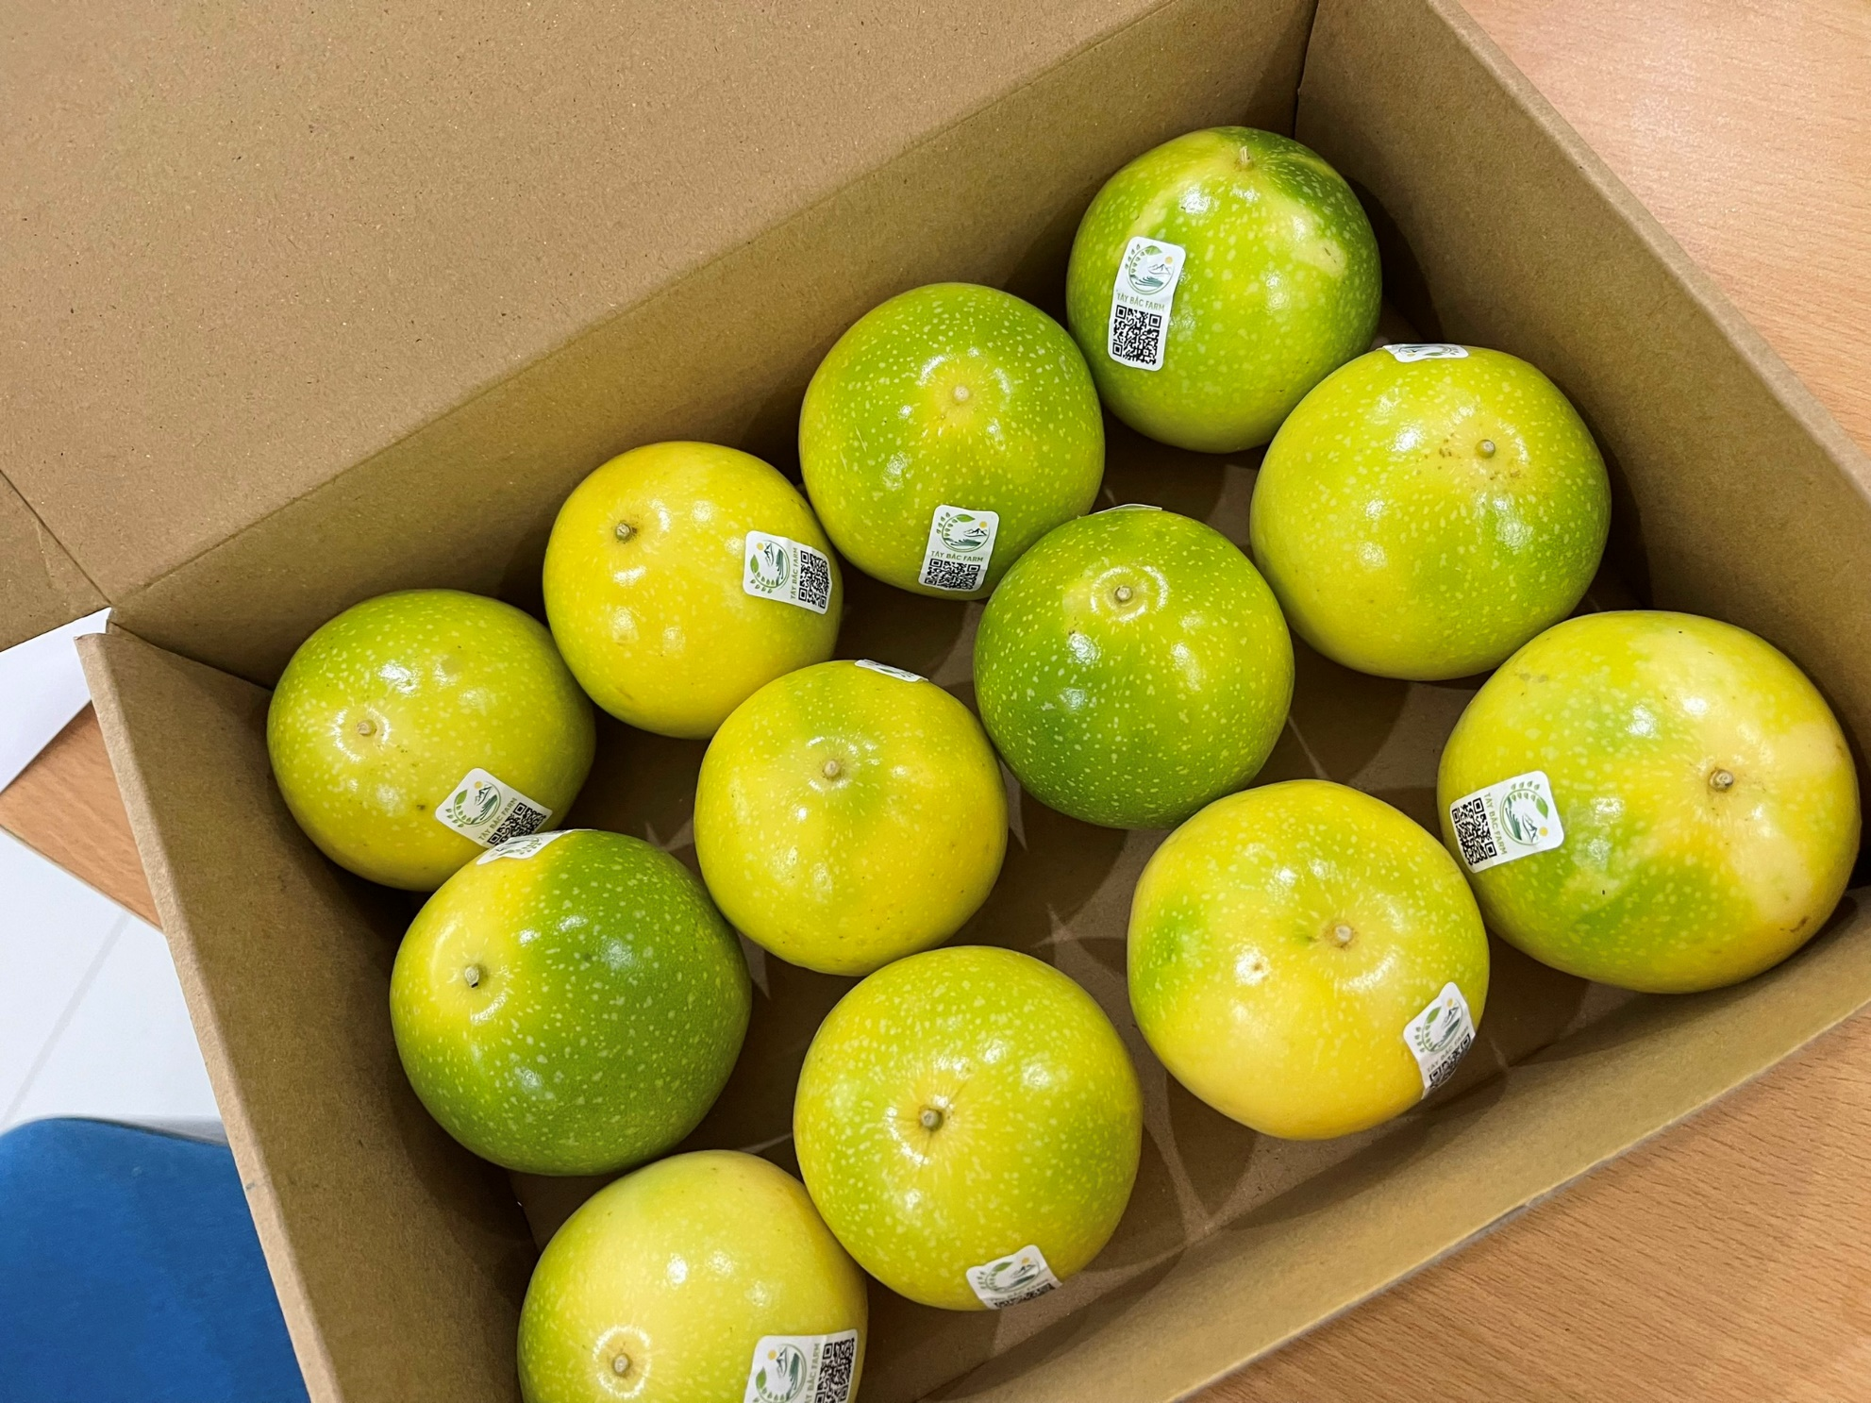
7
Có 90 quả chanh trong ba hộp. Nếu chuyển 9 quả từ hộp thứ nhất sang hộp thứ hai và chuyển 12 quả từ hộp thứ hai sang hộp thứ ba thì tất cả các hộp sẽ có số chanh bằng nhau. Hỏi lúc đầu mỗi hộp có bao nhiêu quả chanh?

Slide 13
Bài giải:
Số chanh ở mỗi hộp sau khi chuyển là:
90 : 3 = 30 (quả)
Số chanh ở hộp thứ ba ban đầu là:
30 – 12 = 18 (quả)
Số chanh ở hộp thứ hai ban đầu là:
30 + 12 – 9 = 33 (quả)
Số chanh ở hộp thứ nhất ban đầu là:
30 + 9 = 39 (quả)
Đáp số: Hộp thứ nhất: 39 quả
Hộp thứ hai: 33 quả
Hộp thứ ba: 18 quả

